Slide 1
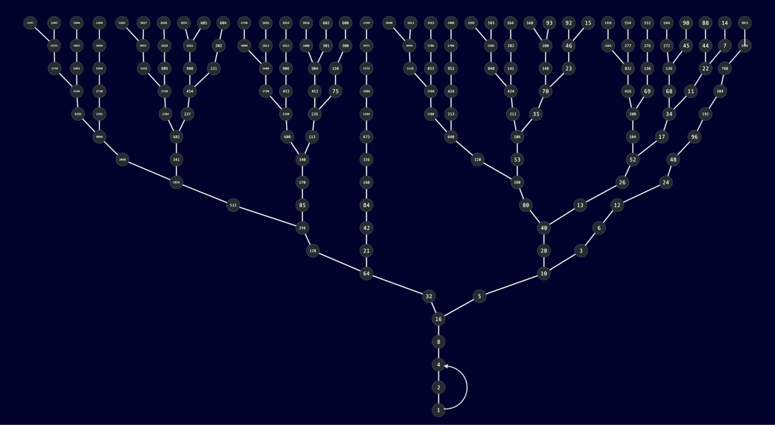
Collatz Conjecture

